Slide 1






计算机网络技术实践教程
—基于Cisco Packet Tracer
王秋华

Slide 2
第7章 网络应用协议分析及系统配置实验
王秋华

Slide 3
目录
7.1 DNS实验
7.2 DHCP配置分析实验
7.3 电子邮件系统配置实验
7.4 文件传输系统配置与协议分析实验

Slide 4
7.1 DNS实验
7.1.1 技术原理
DNS（Domain Name System，域名系统）为互联网应用（WWW、FTP及E-mail等）提供域名与IP地址的相互转换服务，是互联网网络服务的重要基础设施。
DNS作为万维网上域名和IP地址相互映射的一个分布式数据库，能够使用户更方便的访问互联网，而不用去记住能够被机器直接读取的IP数串。把域名转换为对应的IP地址的过程叫做域名解析（或主机名解析）。域名解析的工作主要由域名服务器DNS完成。DNS协议运行在UDP协议之上，使用端口号53。
域名解析方法主要有两种：递归查询与迭代查询。

Slide 5
7.1 DNS实验
7.1.2 实验目的
（1）掌握DNS的工作原理和工作过程；
（2）熟悉递归查询与迭代查询的理论体系；
（3）学习DNS服务器的搭建和配置；
（4）验证域名解析过程；
（5）理解DNS缓存的作用。

Slide 6
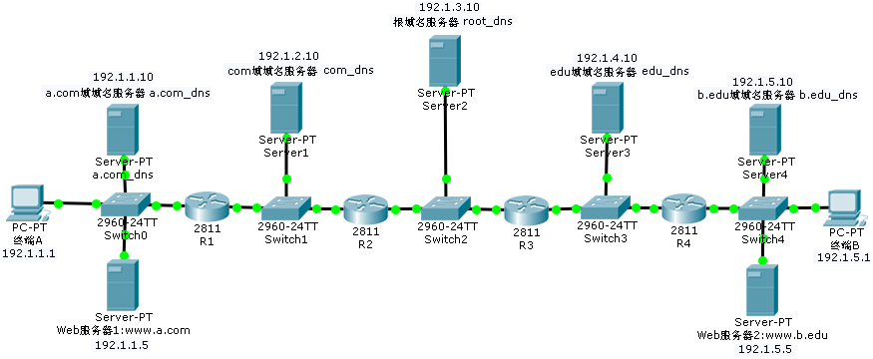
7.1 DNS实验
7.1.3 实验拓扑
本实验的拓扑结构如图7-1所示。该域名系统包括一个根域名服务器root_dns，两个顶级域名服务器：com域域名服务器com_dns和edu域域名服务器edu_dns。
图7-1 DNS实验拓扑结构

Slide 7
7.1 DNS实验
7.1.4 实验步骤
1. 实验环境搭建
按照表7-1配置各终端主机和服务器的IP地址信息。
表7-1 主机/服务器IP地址及服务等信息配置表
设 备 | IP地址 | 默认网关 | 子网掩码 | DNS服务器
终端A | 192.1.1.1 | 192.1.1.254 | 255.255.255.0 | 192.1.1.10
终端B | 192.1.5.1 | 192.1.5.254 | 255.255.255.0 | 192.1.5.10
a.com域域名服务器 a.com_dns | 192.1.1.10 | 192.1.1.254 | 255.255.255.0 | — —
b.edu域域名服务器 b.edu_dns | 192.1.5.10 | 192.1.5.254 | 255.255.255.0 | — —
com域域名服务器 com_dns | 192.1.2.10 | 192.1.2.254 | 255.255.255.0 | — —
edu域域名服务器 edu_dns | 192.1.4.10 | 192.1.4.254 | 255.255.255.0 | — —
根域名服务器 root_dns | 192.1.3.10 | 192.1.3.254 | 255.255.255.0 | — —
Web服务器1 www.a.com | 192.1.1.1 | 192.1.1.254 | 255.255.255.0 | — —
Web服务器2 www.b.edu | 192.1.5.5 | 192.1.5.254 | 255.255.255.0 | — —

Slide 8
7.1 DNS实验
7.1.4 实验步骤
2. 配置路由器各接口的IP地址信息及路由协议
路由器各接口的IP地址信息如表7-2所示。
表7-2 路由器各接口的IP地址信息
设 备 | 接 口 | IP地址 | 子网掩码
路由器 R1 | Fa0/0 | 192.1.1.254 | 255.255.255.0
 | Fa0/1 | 192.1.2.254 | 255.255.255.0
路由器 R2 | Fa0/0 | 192.1.2.253 | 255.255.255.0
 | Fa0/1 | 192.1.3.254 | 255.255.255.0
路由器 R3 | Fa0/0 | 192.1.3.253 | 255.255.255.0
 | Fa0/1 | 192.1.4.254 | 255.255.255.0
路由器 R4 | Fa0/0 | 192.1.4.253 | 255.255.255.0
 | Fa0/1 | 192.1.5.254 | 255.255.255.0

Slide 9
7.1 DNS实验
路由器R1的配置命令如下：
Router>enable
Router#configure terminal
Router(config)hostname R1
R1(config)#interface FastEthernet0/0
R1(config-if)#ip address 192.1.1.254 255.255.255.0
R1(config-if)#no shutdown
R1(config-if)#exit
R1(config)#interface FastEthernet0/1
R1(config-if)#ip address 192.1.2.254 255.255.255.0
R1(config-if)#no shutdown
R1(config-if)#exit
R1(config)#router rip
R1(config-router)#network 192.1.1.0
R1(config-router)#network 192.1.2.0
R1config-router)# exit

Slide 10
7.1 DNS实验
路由器R2的配置命令如下：
Router>enable
Router#configure terminal
Router(config)hostname R2
R2(config)#interface FastEthernet0/0
R2(config-if)#ip address 192.1.2.253 255.255.255.0
R2(config-if)#no shutdown
R2(config-if)#exit
R2(config)#interface FastEthernet0/1
R2(config-if)#ip address 192.1.3.254 255.255.255.0
R2(config-if)#no shutdown
R2(config-if)#exit
R2(config)#router rip
R2(config-router)#network 192.1.2.0
R2(config-router)#network 192.1.3.0
R2(config-router)# exit

Slide 11
7.1 DNS实验
路由器R3的配置命令如下：
Router>enable
Router#configure terminal
Router(config)#hostname R3
R3(config)#interface FastEthernet0/0
R3(config-if)#ip address 192.1.3.253 255.255.255.0
R3(config-if)#no shutdown
R3(config-if)#exit
R3(config)#interface FastEthernet0/1
R3(config-if)#ip address 192.1.4.254 255.255.255.0
R3(config-if)#no shutdown
R3(config-if)#exit
R3(config)#router rip
R3(config-router)#network 192.1.3.0
R3(config-router)#network 192.1.4.0
R3(config-router)#exit

Slide 12
7.1 DNS实验
路由器R4的配置命令如下：
Router>enable
Router#configure terminal
Router(config-if)#hostname R4
R4(config)#interface FastEthernet0/0
R4(config-if)#ip address 192.1.4.253 255.255.255.0
R4(config-if)#no shutdown
R4(config-if)#exit
R4(config)#interface FastEthernet0/1
R4(config-if)#ip address 192.1.5.254 255.255.255.0
R4(config-if)#no shutdown
R4(config-if)#exit
R4(config)#router rip
R4(config-router)#network 192.1.4.0
R4(config-router)#network 192.1.5.0
R4(config-router)# exit

Slide 13
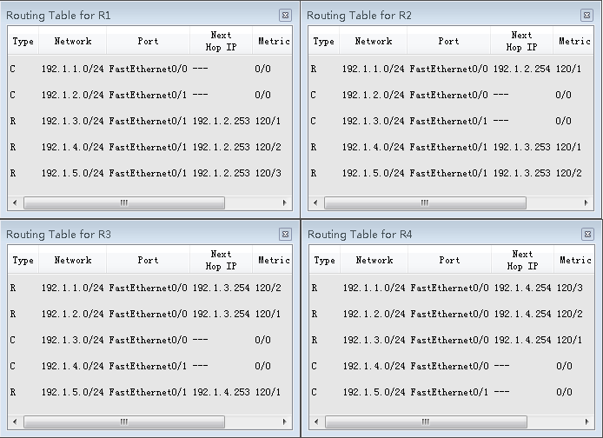
7.1 DNS实验
完成上述配置后，各路由器的路由表如图7-2所示。
图7-2各路由器的路由表

Slide 14
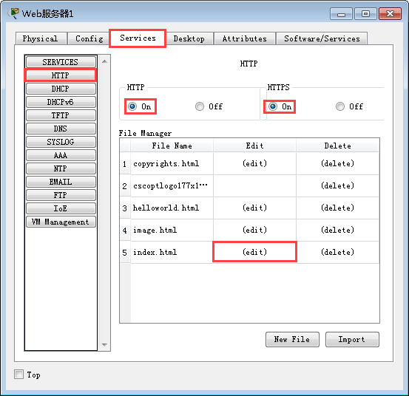
7.1 DNS实验
7.1.4 实验步骤
3.分别设置www.a.com服务器和www.b.edu服务器
（1）单击www.a.com服务器，选择Services（服务）配置选项卡，选择HTTP服务，在右侧的配置界面，开启HTTP和HTTPS服务；
（2）点击index.html主页项对应的edit按钮，可编辑index.html主页，更改主页显示信息。如图7-3所示；
（3）按同样操作完成www.b.edu服务器的配置。
图7-3 www.a.com服务器的HTTP服务配置界面

Slide 15
7.1 DNS实验
7.1.4 实验步骤
4. 配置各DNS服务器
主要是开启DNS服务，并填写资源记录。Packet Tracer 7.0中，DNS资源记录有4种类型，如表7-3所示。
表7-3 资源记录类型
记录类型 | 记录名称 | 说 明
A | 主机记录 | 建立主机域名与IP地址之间的映射关系，实现通过域名找到服务器
NS | 名称服务器记录 | 用来表明由哪台服务器对该域名进行解析
CNAME | 别名记录 | 为一个主机设置别名
SOA | 起始授权记录 | 定义该区域哪个名称服务器是授权域名服务器

Slide 16
7.1 DNS实验
7.1.4 实验步骤
4. 配置各DNS服务器
单击各域名服务器选择Services配置选项卡，在SERVICES栏中选择DNS服务，在右侧的配置界面，点击On按钮，开启DNS服务，在Resource Records（资源记录）界面输入各个资源记录：
Name（名称）框：输入域名；
Type(类型)框：输入资源记录类型；
Address（地址）框：输入域名对应的IP地址。
点击Add按钮添加一条资源记录。
完成资源记录输入过程后，各个域名服务器的DNS配置界面分别如图7-4至7-8所示。

Slide 17
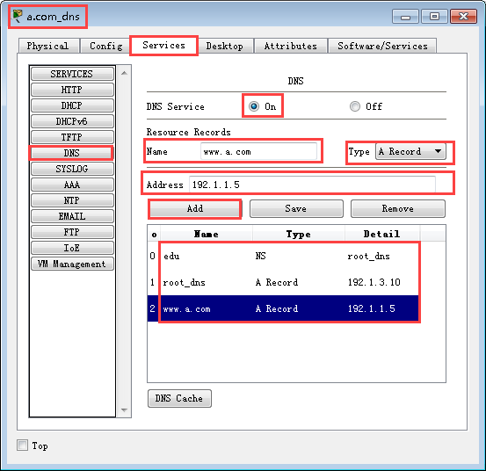
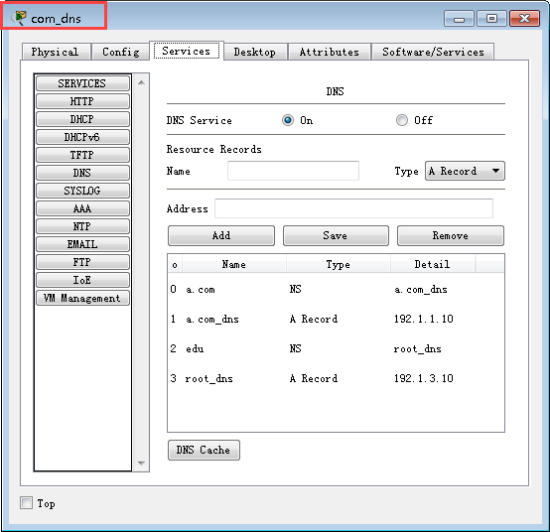
7.1 DNS实验
图7-4 域名服务器a.com_dns的DNS配置界面
图7-5 域名服务器com_dns的DNS配置界面

Slide 18
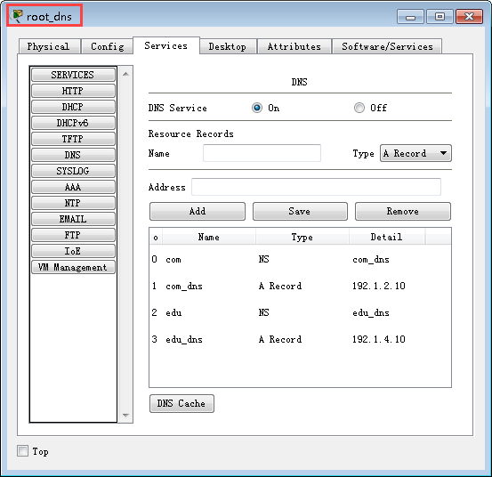
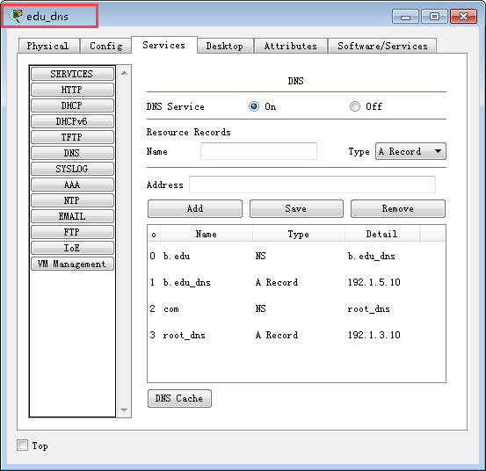
7.1 DNS实验
图7-6 域名服务器root_dns的DNS配置界面
图7-7 域名服务器edu_dns的DNS配置界面

Slide 19
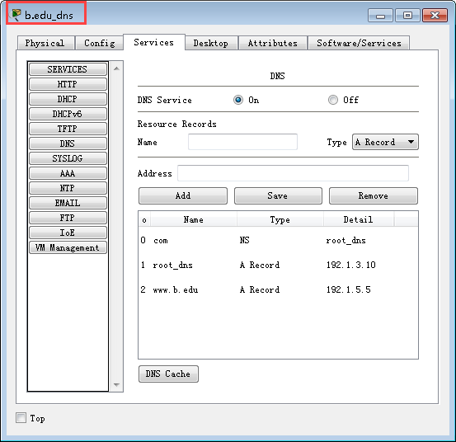
7.1 DNS实验
图7-8 域名服务器b.edu_dns的DNS配置界面

Slide 20
7.1 DNS实验
7.1.5 DNS域名解析过程分析验证
在Packet Tracer的模拟模式下观察分析PC0分别访问www.a.com.和www.b.edu时的域名解析过程以及解析请求和应答数据包的传输过程。
1. 终端A访问www.a.com时的域名解析过程(本地域名解析过程)
终端A访问www.a.com时，首先需要知道www.a.com所对应的IP地址，而客户机获取www.a.com对应IP地址的唯一方法是向其所在网络的DNS服务器进行查询，一次DNS域名解析过程随即展开。
（1）进入模拟工作模式，设置仅捕获DNS协议数据包；
（2）单击终端A，打开Web浏览器，在URL框中输入www.a.com，然后单击Go按钮（或按回车键）；
（3）依次点击Capture/Forward按钮，观察域名解析过程中DNS数据包的传输过程。
本地域名解析过程如下：
①当在终端A输入域名www.a.com请求网页时，它作为DNS客户端，首先产生一个DNS解析请求数据包发送给它所指向的本地域名服务器a.com_dns，要求告知域名www.a.com的IP地址，如图7-9所示。注意观察终端A发送的DNS解析请求数据包的格式。
②本地域名服务器a.com_dns接收到终端A的DNS解析请求，首先查询自己的DNS数据库，发现存在相应的资源记< www.a.com A Record 192.1.1.5 >，于是将域名www.a.com对应的IP地址192.1.1.5放入DNS应答报文中，并向终端A的浏览器回复解析结果，如图7-10所示。注意观察a.com_dns服务器解析应答数据包的格式。
③终端A收到本地域名服务器a.com_dns的应答数据包，取出解析出的IP地址192.1.1.5，域名解析完成，PC0就可以访问www.a.com服务器了，返回的Web页面如图7-11所示。

Slide 21
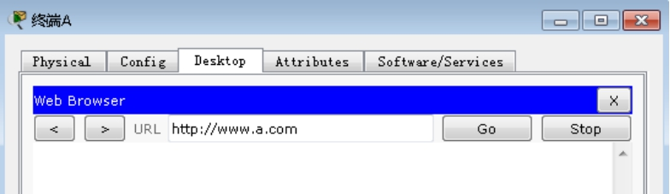
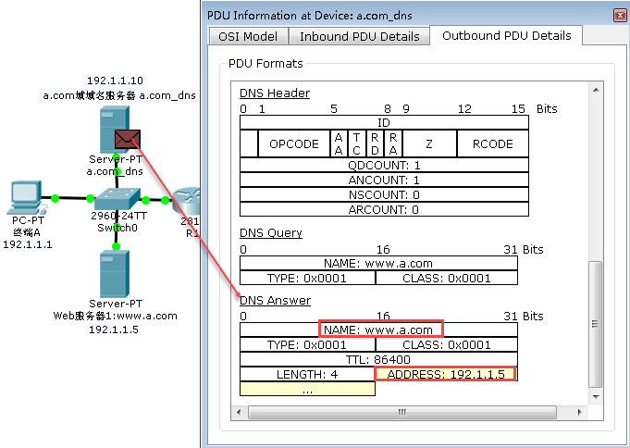
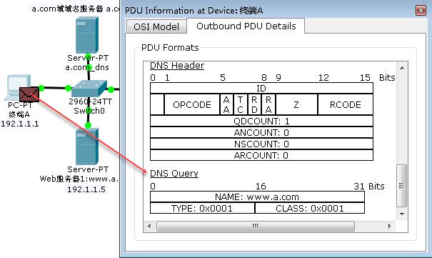
7.1 DNS实验
图7-9 终端A发送解析请求数据包
图7-10 a.com_dns服务器解析应答数据包

Slide 22
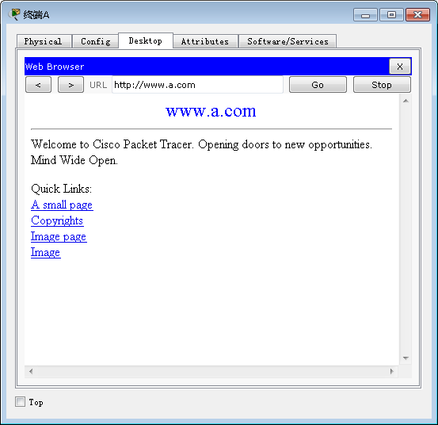
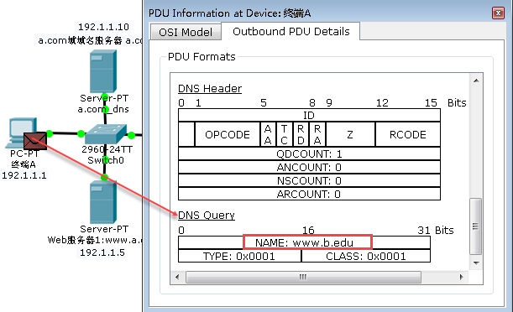
7.1 DNS实验
图7-11 终端A域名解析成功，访问www.a.com服务器结果图
图7-12 终端A的DNS解析请求

Slide 23
7.1 DNS实验
7.1.5 DNS域名解析过程分析验证
2. 终端A访问www.b.edu时的域名解析过程(外网域名解析过程)
（1）在终端A的浏览器中输入www.b.edu并回车，在模拟模式下，可以看到终端A生成一个DNS解析请求数据包（如图7-12所示），该解析请求被发送给本地域名服务器a.com_dns。
（2）本地域名服务器a.com_dns收到终端A的DNS解析请求后，查询自己的DNS数据库，没有发现对应的资源记录，于是a.com_dns作为DNS客户端向根域名服务器root_dns发送DNS解析请求包，请求解析域名www.b.edu。
（3）根域名服务器root_dns收到a.com_dns发来的DNS解析请求，查询自己的DNS数据库，没有发现直接解析www.b.edu的对应资源记录，但找到能解析.edu后缀的顶级域名服务器edu_dns，于是root_dns向顶级域名服务器edu_dns发送DNS解析请求，请求解析域名www.b.edu。
（4）顶级域名服务器edu_dns收到root_dns发来的DNS解析请求后，查询自己的DNS数据库，没有发现直接解析www.b.edu的对应资源记录，但找到能解析b.edu后缀的权限域名服务器b.edu_dns，于是edu_dns向权限域名服务器b.edu_dns发送DNS解析请求，请求解析域名www.b.edu。
（5）权限域名服务器b.edu_dns收到edu_dns发来的DNS解析请求后，查询自己的DNS数据库，发现可直接解析www.b.edu的对应资源记录<www.b.edu A Record 192.1.5.5>，于是将域名www.b.edu对应的IP地址192.1.5.5放入DNS应答报文中，并向顶级域名服务器edu_dns回复解析结果，如图7-13所示。

Slide 24
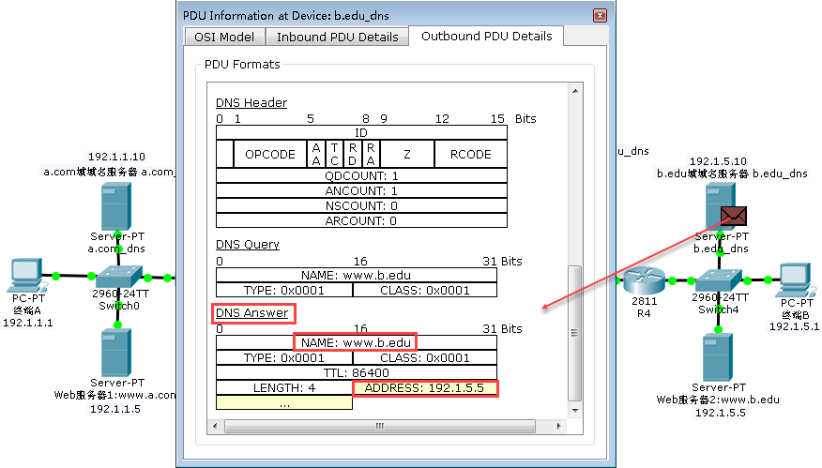
7.1 DNS实验
图7-13 b.edu_dns服务器解析应答数据包

Slide 25
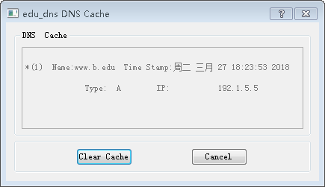
7.1 DNS实验
7.1.5 DNS域名解析过程分析验证
2. 终端A访问www.b.edu时的域名解析过程(外网域名解析过程)
（6）顶级域名服务器edu_dns收到权限域名服务器b.edu_dns的DNS解析应答报文后，将www.b.edu对应的IP地址192.1.5.5存储到其高速缓存中，如图7-14所示。此后在一段时间内，其它客户机再次访问www.b.edu时，就可以不需要再次转发解析请求，而直接从缓存中提取记录向客户端返回IP地址，这是为减少Internet上DNS通信量的一种设计。
图7-14 edu_dns服务器DNS高速缓存信息

Slide 26

7.1 DNS实验
7.1.5 DNS域名解析过程分析验证
2. 终端A访问www.b.edu时的域名解析过程(外网域名解析过程)
（7）根域名服务器root_dns收到顶级域名服务器edu_dns的DNS应答报文后，同样会将www.b.edu.对应的IP地址192.1.5.5存储到其高速缓存中，同时将IP地址192.1.5.5写入DNS应答报文发送给本地域名服务器a.com_dns。
（8）本地域名服务器a.com_dns收到根域名服务器root_dns的DNS应答报文后，将www.b.edu对应的IP地址192.1.5.5存储到其高速缓存中，同时将IP地址192.1.5.5写入DNS应答报文发送给终端A。
（9）终端A收到本地域名服务器a.com_dns的应答数据包，取出IP地址192.1.5.5，域名解析完成，此后，终端A就能访问www.b.edu服务器了，返回的Web页面如图7-15所示。
图7-15终端A域名解析成功，成功访问www.b.edu服务器效果图

Slide 27
7.2 DHCP配置分析实验
7.2.1 技术原理
1. DHCP简介
DHCP(Dynamic Host Configuration Protocol)，动态主机配置协议，是一个应用层协议。当将客户机IP地址设置为动态获取方式时，DHCP服务器就会根据DHCP协议给客户端分配IP地址，使得客户端能够利用这个IP地址访问网络。
采用DHCP协议为计算机配置IP地址的方案称为动态IP地址方案。在动态IP地址方案中，每台计算机并不设定固定的IP地址，而是在计算机开机时才被分配一个IP地址，当计算机关机后，该IP地址可以收回，提高了IP地址的利用率。
在DHCP网络中，有三类对象，分别是DHCP客户端、DHCP服务器和DHCP数据库。
被分配IP地址的计算机称为DHCP客户端；负责给DHCP客户端分配IP地址的设备称为DHCP服务器；

Slide 28
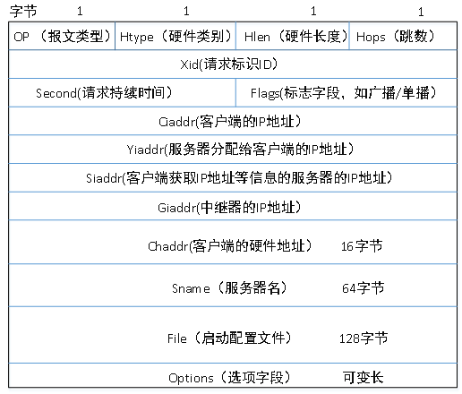
7.2 DHCP配置分析实验
7.2.1 技术原理
2. DHCP报文格式
DHCP报文格式如图7-16所示。
图7-16 DHCP报文格式

Slide 29
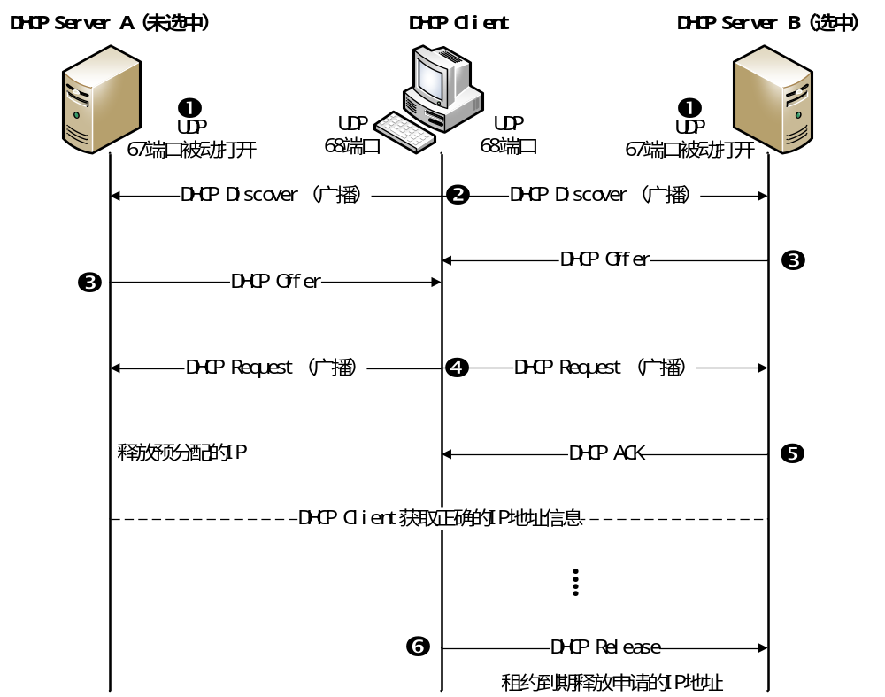
7.2 DHCP配置分析实验
7.2.1 技术原理
3. DHCP的工作过程
DHCP详细的交互过程如图7-17所示。
图7-17 DHCP客户端和服务器的交互过程

Slide 30
7.2 DHCP配置分析实验
7.2.2 DHCP服务器为内网主机动态分配IP地址实验
7.2.2.1 实验目的
（1）理解DHCP的作用；
（2）学习DHCP的工作原理和工作过程；
（3）学习DHCP的报文格式；
（4）学习DHCP服务器的配置；
（5）学习验证DHCP客户端自动获取网络配置信息过程。

Slide 31
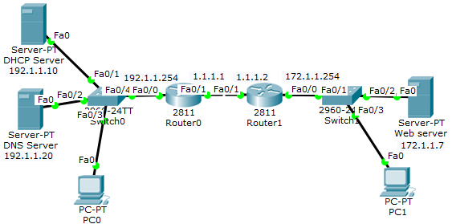
7.2 DHCP配置分析实验
7.2.2.2 实验拓扑
本实验所用的网络拓扑如图7-18所示。DHCP Server负责为主机动态分配IP地址。
图7-18 DHCP服务器为内网主机动态分配IP地址实验拓扑图

Slide 32
7.2 DHCP配置分析实验
7.2.2.3实验步骤
1. 实验环境搭建
（1）在逻辑工作区根据图7-18中的网络拓扑图放置和连接设备。。
（2）根据表7-3配置各个服务器的IP地址信息。
表7-3 IP地址信息表
设 备 | 接 口 | IP地址 | 子网掩码 | 网关
DHCP服务器DHCP Server | Fa0 | 192.1.1.10 | 255.255.255.0 | 192.1.1.254
DNS服务器DNS Server | Fa0 | 192.1.1.20 | 255.255.255.0 | 192.1.1.254
www服务器Web Server | Fa0 | 172.1.1.7 | 255.255.255.0 | 172.1.1.254
路由器Router 0 | Fa0/0 | 192.1.1.254 | 255.255.255.0 | — —
 | Fa0/1 | 1.1.1.1 | 255.255.255.0 | — —
路由器Router 1 | Fa0/0 | 172.1.1.254 | 255.255.255.0 | — —
 | Fa0/1 | 1.1.1.2 | 255.255.255.0 | — —

Slide 33
7.2 DHCP配置分析实验
7.2.2.3实验步骤
2. 配置路由器各接口的IP地址信息及路由协议
采用路由协议RIP配置各路由器。
路由器Router0的配置命令如下：
Router>enable
Router#configure terminal
Router(config)hostname Router0
Router0(config)#interface FastEthernet0/0
Router0(config-if)#ip address 192.1.1.254 255.255.255.0
Router0(config-if)#no shutdown
Router0(config-if)#exit
Router0(config)#interface FastEthernet0/1
Router0(config-if)#ip address 1.1.1.1 255.255.255.0
Router0(config-if)#no shutdown
Router0(config-if)#exit
Router0(config)#router rip
Router0(config-router)#network 192.1.1.0
Router0(config-router)#network 1.1.1.0
Router0(config-router)#exit

Slide 34
7.2 DHCP配置分析实验
7.2.2.3实验步骤
2. 配置路由器各接口的IP地址信息及路由协议
路由器Router1的配置命令如下：
Router>enable
Router#configure terminal
Router(config)hostname Router1
Router1(config)#interface FastEthernet0/0
Router1(config-if)#ip address 172.1.1.254 255.255.255.0
Router1(config-if)#no shutdown
Router1(config-if)#exit
Router1(config)#interface FastEthernet0/1
Router1(config-if)#ip address 1.1.1.2 255.255.255.0
Router1(config-if)#no shutdown
Router1(config-if)#exit
Router1(config)#router rip
Router1(config-router)#network 172.1.0.0
Router1(config-router)#network 1.1.1.0
Router1(config-router)#exit

Slide 35
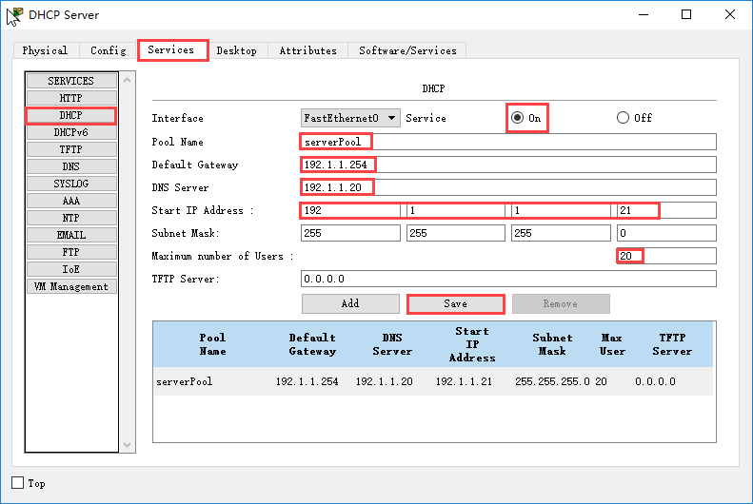
7.2 DHCP配置分析实验
7.2.2.3实验步骤
3. 配置DHCP服务器
单击DHCP Server，进入Config面板，选择DHCP服务，并按照图7-19所示进行相应参数的配置。
配置完成后点击Save按钮保存设置，并点击On按钮开启DHCP服务。
图7-19 DHCP服务器配置

Slide 36
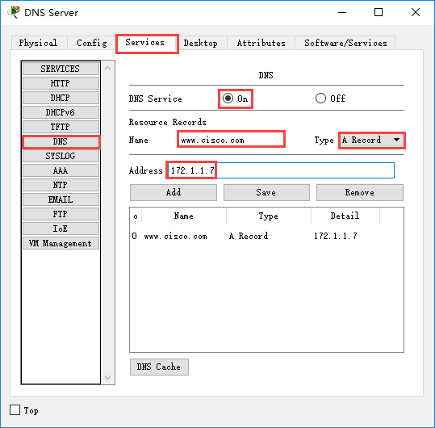
7.2 DHCP配置分析实验
7.2.2.3实验步骤
4. 配置DNS服务器
单击DNS Server，进入Config面板，选择DNS服务，增加Name为www.cisco.com，Type为A Record，Address为172.1.1.7的资源记录，保存并开启DNS服务。配置界面如图7-20所示。
图7-20 DNS服务器配置

Slide 37
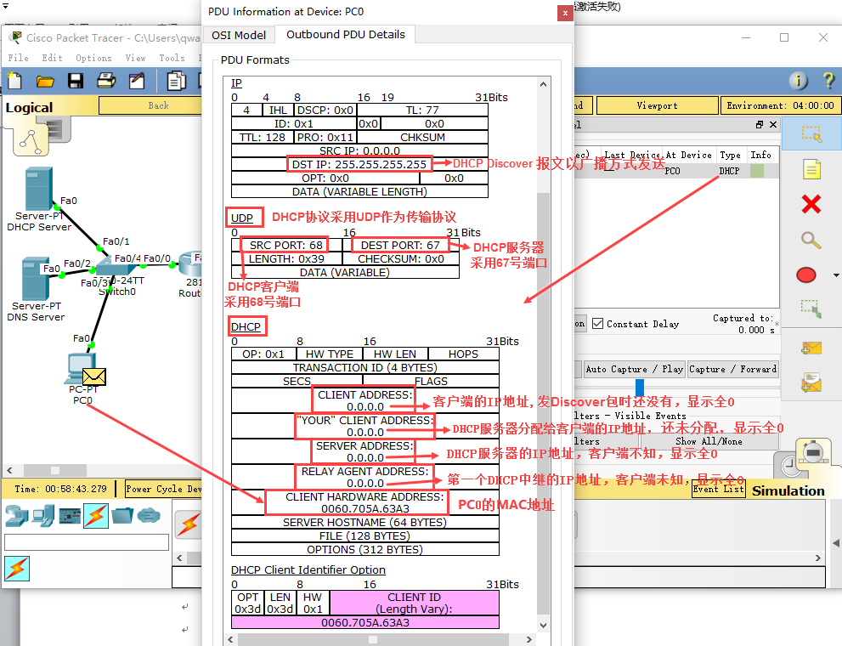
7.2 DHCP配置分析实验
7.2.2.3实验步骤
5. 观察PC0自动获取IP地址配置信息的过程、DHCP协议工作过程以及DHCP报文格式
重点观察DHCP服务器为PC0动态分配IP地址的工作过程，此处可忽略交换机的转发过程，仅分析DHCP的请求和响应报文在DHCP服务器与PC0之间的交互情况。
（1）进入模拟工作模式，设置要捕获的协议数据包类型仅为DHCP。
（2）单击PC0，在Desktop选项卡下点击IP Configuration，进入IP配置页面，选择DHCP单选按钮，观察到PC0产生第一个DHCP报文—DHCP Discover报文，单击该报文观察其结构，如图7-21所示。
由于此时PC0还未设置IP地址信息，该报文的源IP地址为0.0.0.0。同时可以看到DHCP协议采用UDP作为传输协议，DHCP客户端采用68号端口，DHCP服务器端采用67号端口。
图7-21 DHCP Discover报文

Slide 38
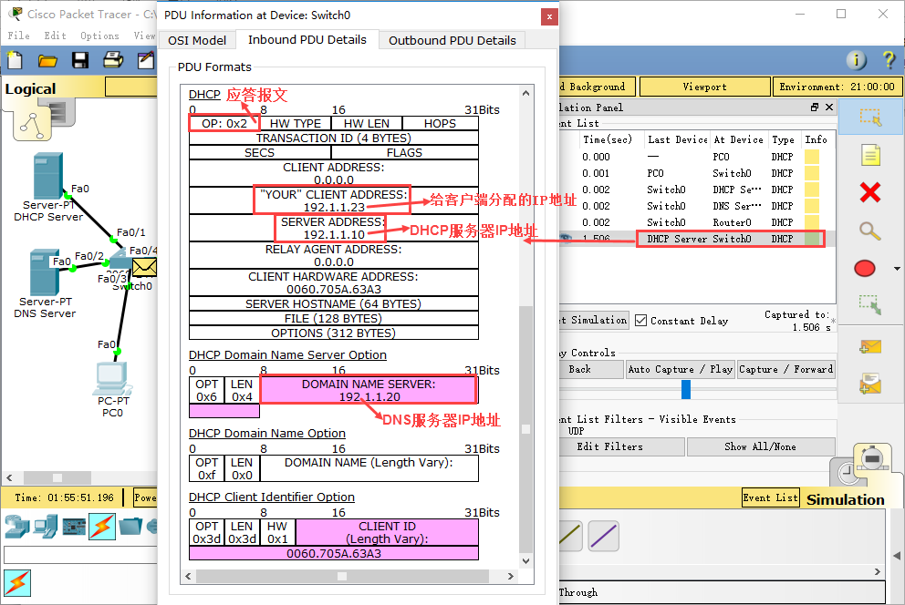
7.2 DHCP配置分析实验
7.2.2.3实验步骤
5. 观察PC0自动获取IP地址配置信息的过程、DHCP协议工作过程以及DHCP报文格式
（3）单击Capture/Forword按钮，观察DHCP Discover报文，以广播的形式进行发送，但只有DHCP服务器接受并处理该包。DHCP服务器收到DHCP Discover报文后，发现未与DHCP客户端（即PC0）进行绑定，于是从其地址池中找到第一个可用的IP地址封装成DHCP Offer报文。
（4）继续点击Capture/Forword按钮，可观察到DHCP服务器产生的DHCP Offer报文，点击该报文，查看该DHCP Offer报文结构，如图7-22所示。
图7-22 DHCP Offer报文

Slide 39
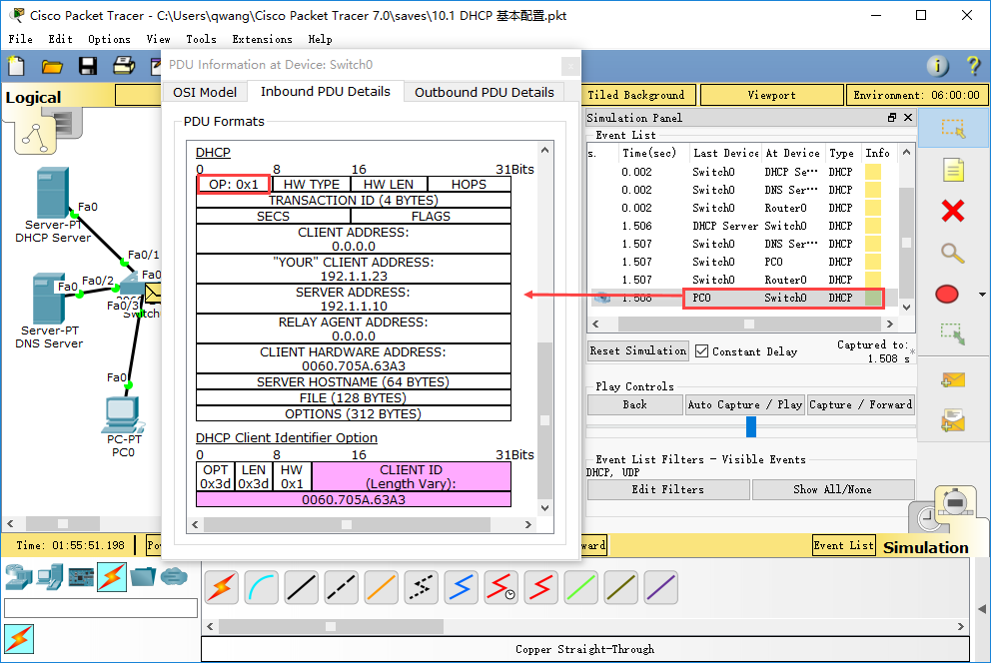
7.2 DHCP配置分析实验
7.2.2.3实验步骤
5. 观察PC0自动获取IP地址配置信息的过程、DHCP协议工作过程以及DHCP报文格式
（5）单击Capture/Forword按钮，观察DHCP Offer报文，以广播的形式进行发送，但只有PC0接受并处理该包。PC0收到DHCP Offer报文后，将会产生一个DHCP Request报文，请求使用预分配的IP地址。
（6）继续点击Capture/Forword按钮，可观察到PC0产生的DHCP Request报文，点击该报文，查看该DHCP Request报文结构，如图7-23所示。
图7-23 DHCP Request报文

Slide 40
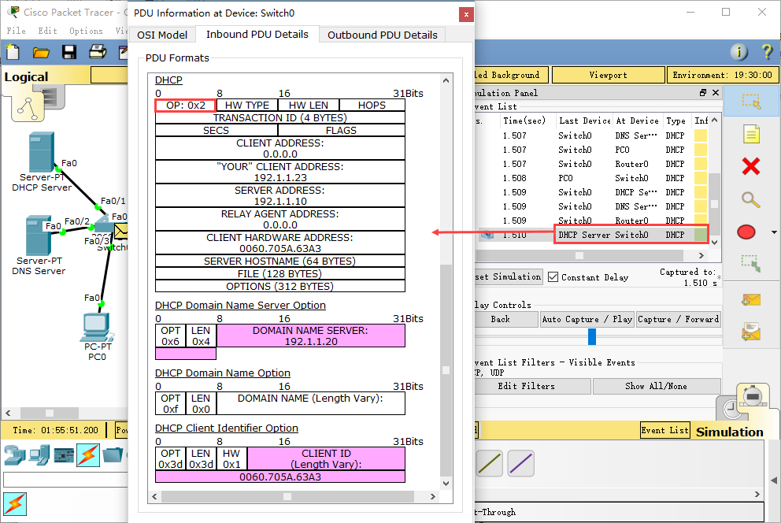
7.2 DHCP配置分析实验
7.2.2.3实验步骤
5. 观察PC0自动获取IP地址配置信息的过程、DHCP协议工作过程以及DHCP报文格式
（7）单击Capture/Forword按钮，观察DHCP Request报文，以广播的形式进行发送，DHCP服务器收到DHCP报文后，将被请求的IP地址在其地址池中与DHCP客户端（PC0）的MAC地址绑定，并封装DHCP ACK报文；
（8）继续点击Capture/Forword按钮，可观察到DHCP服务器产生的DHCP ACK报文，点击该报文，查看报文结构，如图7-24所示。
图7-24 DHCP ACK报文

Slide 41
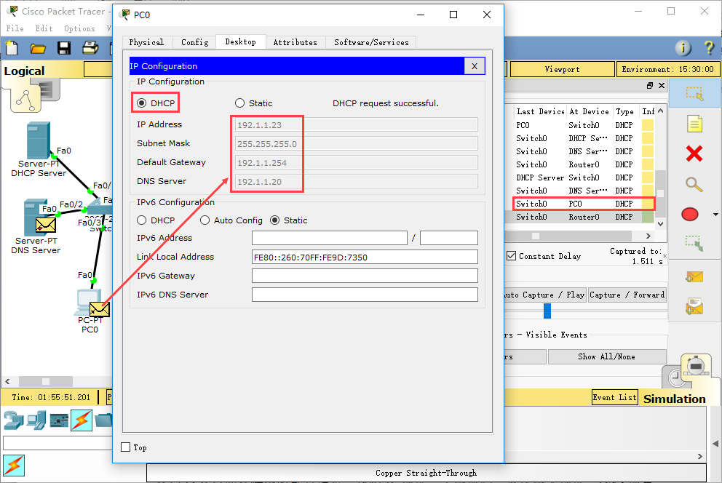
7.2 DHCP配置分析实验
7.2.2.3实验步骤
5. 观察PC0自动获取IP地址配置信息的过程、DHCP协议工作过程以及DHCP报文格式
（9）单击Capture/Forword，观察DHCP ACK报文，以广播的形式进行发送，PC0收到该报文后，在本机进行IP地址配置。
（10）进入PC0 Desktop选项卡下的IP Configuration面板，观察到PC0获得了网络配置信息，包括IP地址、子网掩码、默认网关地址和DNS服务器地址，如图7-25示。
图7-25 PC0获得了网络配置信息

Slide 42
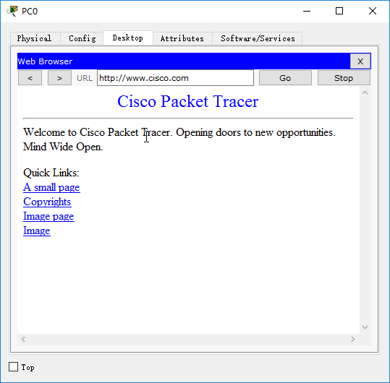
7.2 DHCP配置分析实验
7.2.2.3实验步骤
5. 观察PC0自动获取IP地址配置信息的过程、DHCP协议工作过程以及DHCP报文格式
（11）PC0访问Web服务器，测试配置信息的正确性和网络连通性，结果如图7-26所示。
由于路由器的端口默认隔离广播，因此在上述过程中路由器Router1每次收到广播包后，均将其丢弃。
图7-26 PC0访问Web服务器返回页面

Slide 43
7.2 DHCP配置分析实验
7.2.3 DHCP服务器为外网主机动态分配IP地址实验（DHCP中继）
7.2.3.1 实验目的
（1）掌握通过DHCP中继实现跨网络的DHCP服务的方法；
（2）学习配置路由器中继地址；
（3）验证DHCP中继过程。
7.2.3.2 实验拓扑
本实验所用的网络拓扑同7.2.2 DHCP服务器为内网主机动态分配IP地址实验的拓扑(图7-18)相同，但在本实验中DHCP服务器还要向网络地址为172.1.1.0/24的网段中的主机提供动态分配IP地址服务。

Slide 44
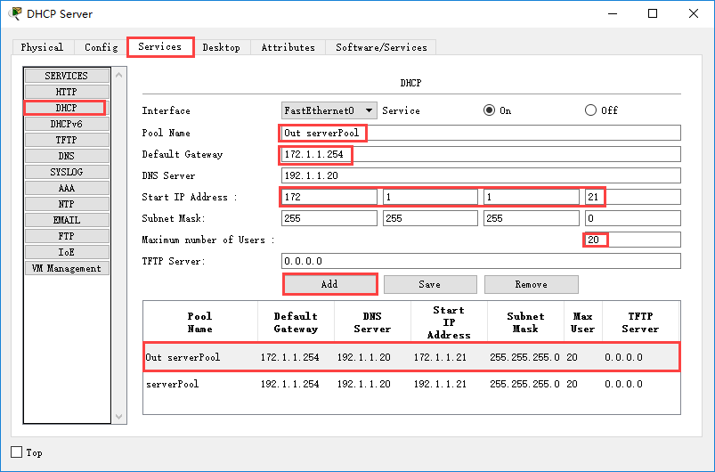
7.2 DHCP配置分析实验
7.2.3.3 实验步骤
1. 在DHCP服务器上增加外网IP地址池
在前一个实验的基础上，在DHCP服务器中增加外网IP地址池，配置参数如图7-27所示。
图7-27 DHCP服务器上增加外网IP地址池

Slide 45
7.2 DHCP配置分析实验
7.2.3.3 实验步骤
2. 配置DHCP中继
DHCP报文是以广播方式发送的，而路由器的端口默认是隔离广播的，若需要路由器Router1转发广播包，则必须在路由器Router1收到广播包的接口FastEthernet0/0配置IP helper-address，才能转发IP forward-protocol中定义的广播包，并以单播方式送出，因此，需要为路由器Router1的FastEthernet0/0接口配置DHCP中继。
配置DHCP中继的命令为：IP helper-address <DHCP服务器IP地址>
命令行如下：
Router1>enable
Router1#configure terminal
Router1(config)#interface FastEthernet0/0
Router1(config-if)#ip helper-address 192.1.1.10 //配置中继地址，它是连接在另一个网络上的DHCP服务器的IP地址
Router1(config-if)#exit

Slide 46
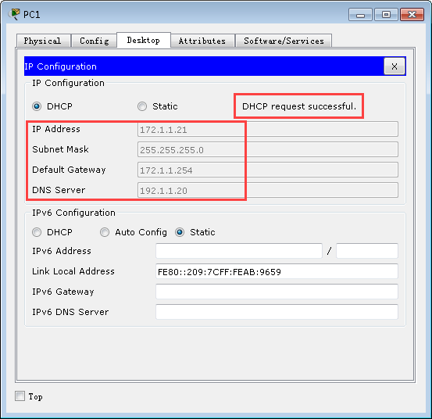
7.2 DHCP配置分析实验
7.2.3.3 实验步骤
3. 观察PC1自动获取IP地址配置信息的过程、DHCP协议工作过程以及DHCP报文格式
在Router1上配置好DHCP中继后，用同样的方法重新捕获DHCP报文，注意重点观察DHCP服务器为PC1动态分配IP地址的工作过程、Router1对DHCP报文的处理方式以及DHCP报文的内容。最后PC1成功分配到IP地址，如图7-28所示。
图7-28 PC0获得了网络配置信息

Slide 47
7.2 DHCP配置分析实验
7.2.4 路由器上配置DHCP服务实验
7.2.4.1 实验目的
（1）学习路由器上配置DHCP服务的过程；
（2）验证路由器匹配DHCP地址池原理；
（3）验证终端自动获取网络配置信息过程。

Slide 48
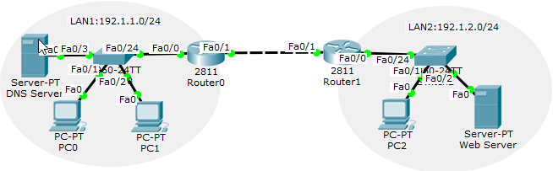
7.2 DHCP配置分析实验
7.2.4.2 实验拓扑
本实验所用的网络拓扑如图7-29所示。
图7-29路由器上配置DHCP服务实验拓扑图

Slide 49
7.2 DHCP配置分析实验
7.2.4.3 实验步骤
1. 实验环境搭建
（1）在逻辑工作区根据图7-29中的网络拓扑图放置和连接设备。
（2）根据表7-4配置各个服务器的IP地址信息。
2. 配置路由器各接口的IP地址信息及路由协议
路由器各接口的IP地址信息如表7-4所示。
表7-4 IP地址信息表
设 备 | 接 口 | IP地址 | 子网掩码 | 网关
DNS服务器DNS Server | Fa0 | 192.1.1.20 | 255.255.255.0 | 192.1.1.254
www服务器 Web Server | Fa0 | 192.1.2.20 | 255.255.255.0 | 192.1.2.254
路由器Router 0 | Fa0/0 | 192.1.1.254 | 255.255.255.0 | — —
 | Fa0/1 | 192.1.3.1 | 255.255.255.0 | — —
路由器Router 1 | Fa0/0 | 192.1.3.2 | 255.255.255.0 | — —
 | Fa0/1 | 192.1.2.254 | 255.255.255.0 | — —

Slide 50
7.2 DHCP配置分析实验
7.2.4.3 实验步骤
路由器Router0的接口地址及路由信息配置命令如下：
Router>enable
Router#configure terminal
Router(config)#hostname Router0
Router0(config)#interface FastEthernet0/0
Router0(config-if)#ip address 192.1.1.254 255.255.255.0
Router0(config-if)#no shutdown
Router0(config-if)#exit
Router0(config)#interface FastEthernet0/1
Router0(config-if)#ip address 192.1.3.1 255.255.255.0
Router0(config-if)#no shutdown
Router0(config-if)#exit
Router0(config)#interface FastEthernet0/1
Router0(config-if)#exit
Router0(config)#router rip
Router0(config-router)#network 192.1.1.0
Router0(config-router)#network 192.1.3.0
Router0(config-router)#exit

Slide 51
7.2 DHCP配置分析实验
7.2.4.3 实验步骤
路由器Router1的接口地址及路由信息配置命令如下：
Router>enable
Router#configure terminal
Router(config)#hostname Router1
Router1(config)#interface FastEthernet0/0
Router1(config-if)#ip address 192.1.2.254 255.255.255.0
Router1(config-if)#no shutdown
Router1(config-if)#exit
Router1(config)#interface FastEthernet0/1
Router1(config-if)#ip address 192.1.3.2 255.255.255.0
Router1(config-if)#no shutdown
Router1(config-if)#exit
Router1(config)#router rip
Router1(config-router)#network 192.1.2.0
Router1(config-router)#network 192.1.3.0
Router1(config-router)#exit

Slide 52
7.2 DHCP配置分析实验
7.2.4.3 实验步骤
3. 在Router0上配置DHCP服务
DHCP服务配置命令如下：
Router0(config)#service dhcp //开启DHCP服务，默认已经开启
Router0(config)#ip dhcp pool lan1 //定义LAN1的DHCP地址池，取名为lan1
Router0(dhcp-config)#network 192.1.1.0 255.255.255.0 //定义DHCP IP地址池，动态分配192.1.1.0/24网段内的IP地址
Router0(dhcp-config)#dns-server 192.1.1.20 //定义lan1客户机的DNS服务器地址
Router0(dhcp-config)#default-router 192.1.1.254 //定义lan1客户机的默认网关
Router0(dhcp-config)#exit
Router0(config)#ip dhcp pool lan2 //配置LAN2的DHCP地址池，取名为lan2
Router0(dhcp-config)#network 192.1.2.0 255.255.255.0 //定义DHCP IP地址池，动态分配192.1.2.0/24网段内的IP地址
Router0(dhcp-config)#dns-server 192.1.1.20 //定义lan2客户机的DNS服务器地址
Router0(dhcp-config)#default-router 192.1.2.254 //定义lan2客户机的默认网关
Router0(dhcp-config)#exit
Router0(config)#ip dhcp excluded-address 192.1.1.20 //在可分配的地址池中剔除DNS服务器地址
Router0(config)#ip dhcp excluded-address 192.1.1.254 //在可分配的地址池中剔除lan1客户机的默认网关
Router0(config)#ip dhcp excluded-address 192.1.2.254 //在可分配的地址池中剔除lan2客户机的默认网关
4. Router1上配置DHCP中继
Router1上配置DHCP中继命令行如下：
Router1(config)#interface FastEthernet0/0
Router1(config-if)#ip helper-address 192.1.3.1 //配置辅助寻址，指向DHCP服务器的地址，即路由器Router0接口FastEthernet0/1的IP地址

Slide 53
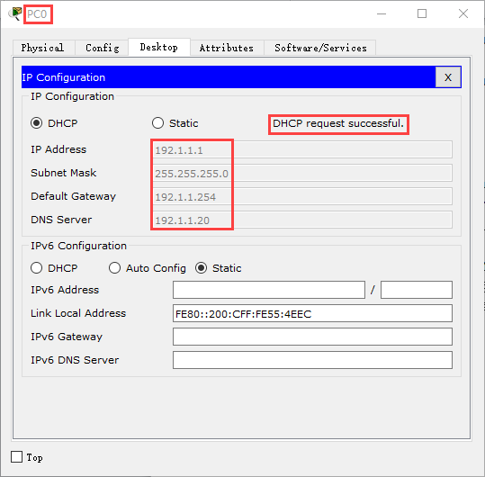

7.2 DHCP配置分析实验
7.2.4.3 实验步骤
5. 在模拟模式下，观察Lan1内DHCP客户端和Lan2内的DHCP客户端自动获取网络配置信息过程、DHCP数据包的传输过程以及DHCP报文格式。
如图7-30所示，LAN1内终端PC0和LAN2内终端PC2都成功获取到IP地址。
图7-30 LAN1内终端pc0和Lan2内终端pc2都成功获取到IP地址

Slide 54
7.2 DHCP配置分析实验
7.2.4.3 实验步骤
6. 实验调试
可以通过以下命令进行调试。
（1）客户端调试命令
C:/>ipconfig /renew // 可以更新IP地址
C:/>ipconfig /all //可以查看IP地址
C:/>ipconfig /release //可以释放IP地址
（2）服务器端调试命令
Router#show ip dhcp pool //查看DHCP地址池的信息
Router#show ip dhcp binding //查看DHCP的地址绑定情况

Slide 55
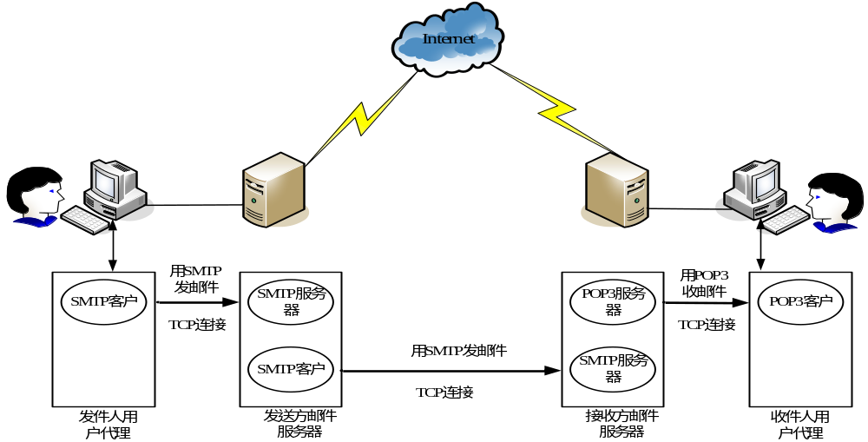
7.3 电子邮件系统配置实验
7.3.1 技术原理
一个电子邮件系统包括三个组成部分：用户代理UA（User Agent）、邮件服务器和邮件协议。整个电子邮件系统的工作过程如图7-31所示。
图7-31 电子邮件工作过程

Slide 56
7.3 电子邮件系统配置实验
7.3.1 技术原理
发件人调用PC机上的用户代理撰写和编辑要发送的邮件，点击发送邮件后将邮件交付给用户代理UA；
用户代理和发送方邮件服务器建立TCP连接后，将邮件用SMTP协议发给发送方邮件服务器。用户代理充当SMTP客户，而发送方邮件服务器充当SMTP服务器。
发送方邮件服务器收到用户代理发来的邮件后，就把邮件临时存放在邮件缓存队列中，等待发送到接收方的邮件服务器。
发送方邮件服务器的SMTP客户端与接收方邮件服务器的SMTP服务端建立TCP连接，然后把邮件缓存队列中的邮件用SMTP协议发送给接收方邮件服务器。
运行在接收方邮件服务器中的SMTP服务端进程收到邮件后，把邮件放入收件人的用户邮箱中，等待收件人进行读取。
收件人打算收邮件时，在PC机上运行POP3客户程序，与接收方邮件服务器上的POP3服务程序建立TCP连接，使用POP3协议读取发送给自己的邮件。

Slide 57
7.3 电子邮件系统配置实验
7.3.2 实验目的
（1）正确掌握Email服务器和DNS服务器的配置过程；
（2）掌握Email客户端的配置；
（3）观察发送和接收邮件时的报文交换，验证SMTP和POP3协议的工作过程；
（4）验证终端发送和接收邮件的过程。

Slide 58
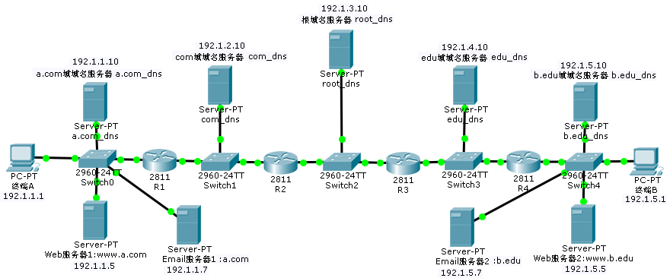
7.3 电子邮件系统配置实验
7.3.3 实验拓扑
电子邮件系统配置实验的网络拓扑如图7-32所示。
图7-32 电子邮件系统配置实验拓扑图

Slide 59
7.3 电子邮件系统配置实验
7.3.4 实验步骤
1. 实验环境搭建
根据图7-32所示的网络拓扑放置连接好设备，并按照表7-5中的信息配置两台邮件服务器的IP地址信息。
表7-5服务器IP地址及服务等信息配置表
设 备 | IP地址 | 默认网关 | 子网掩码 | DNS服务器
Email服务器1 | 192.1.1.7 | 192.1.1.254 | 255.255.255.0 | 192.1.1.10
Email服务器2 | 192.1.5.7 | 192.1.5.254 | 255.255.255.0 | 192.1.5.10

Slide 60
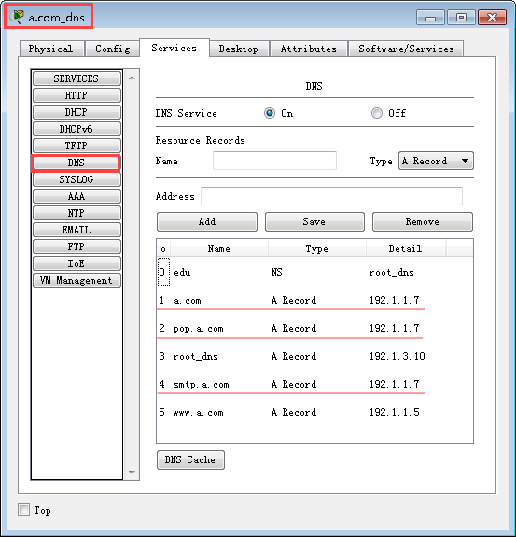
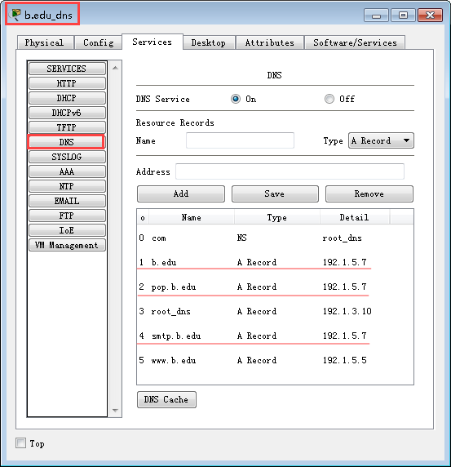
7.3 电子邮件系统配置实验
7.3.4 实验步骤
2. 在本地域名服务器a.com_dns和b.edu_dns上增加资源记录
在本地域名服务器a.com_dns和b.edu_dns上增加资源记录，建立域名a.com和b.edu与两个邮件服务器的IP地址之间的关联，如图7-33和7-34所示。
图7-33 域名服务器a.com_dns增加资源记录
图7-34 域名服务器b.edu_dns增加资源记录

Slide 61
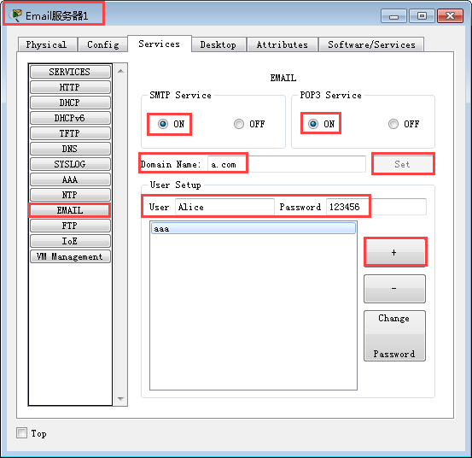
7.3 电子邮件系统配置实验
7.3.4 实验步骤
3. 配置邮件服务器的域名及账号信息
（1）单击Email服务器1，选择Services配置选项，在左侧的SERVICES栏中选择EMAIL后，在右侧的邮件服务器配置界面进行如图7-35的配置。
图7-35 Email服务器1的配置界面

Slide 62
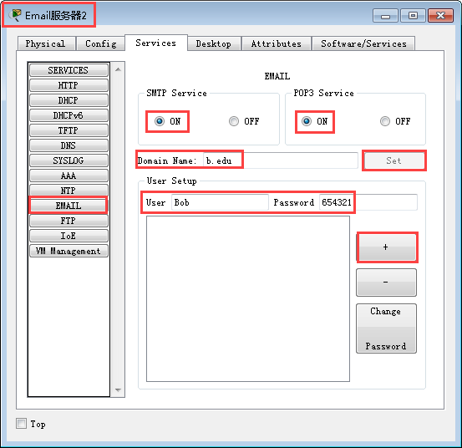
7.3 电子邮件系统配置实验
7.3.4 实验步骤
3. 配置邮件服务器的域名及账号信息
（2）以同样的方式完成Email邮件服务器2的配置。Email邮件服务器2的配置界面如图7-36所示。
图7-36 Email服务器2的配置界面

Slide 63
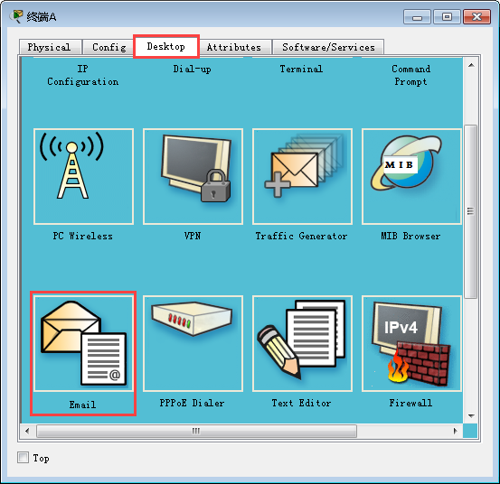
7.3 电子邮件系统配置实验
7.3.4 实验步骤
4. 配置用户终端（邮件客户端）的邮件账号
（1）单击终端A，选择Desktop选项卡，启动图7-37中的E-mail实用程序，出现邮箱登录界面。
图7-37 E-mail实用程序

Slide 64
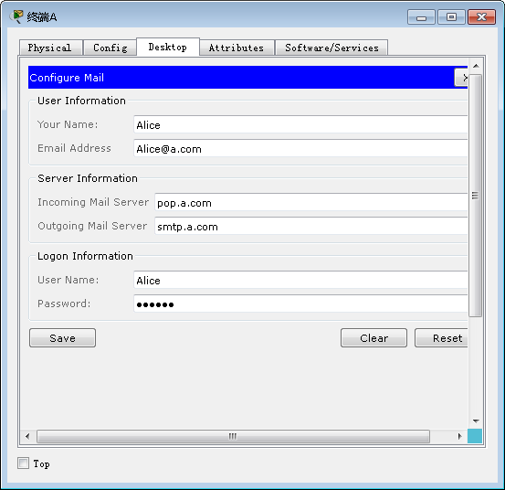
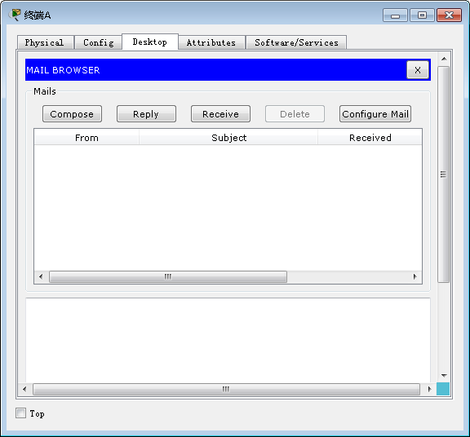
7.3 电子邮件系统配置实验
7.3.4 实验步骤
4. 配置用户终端（邮件客户端）的邮件账号
（2）在对应的输入框中输入如图7-38所示的与邮箱Alice@a.com相关的信息，并单击Save按钮，完成邮箱Alice@a.com的登录过程。如果登录成功，出现如图7-39所示的邮箱Alice@a.com的使用界面。
图7-38 邮箱Alice@a.com登录界面
图7-39 邮箱Alice@a.com的使用界面

Slide 65
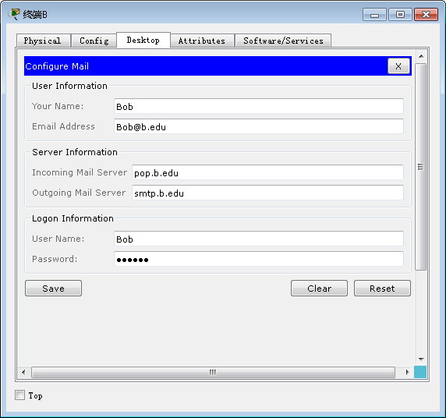
7.3 电子邮件系统配置实验
7.3.4 实验步骤
4. 配置用户终端（邮件客户端）的邮件账号
（3）用同样的方式完成终端B的邮件账号Bob@b.edu的配置，配置界面如图7-40所示。
图7-40 邮箱Bob@b.edu登录界面

Slide 66
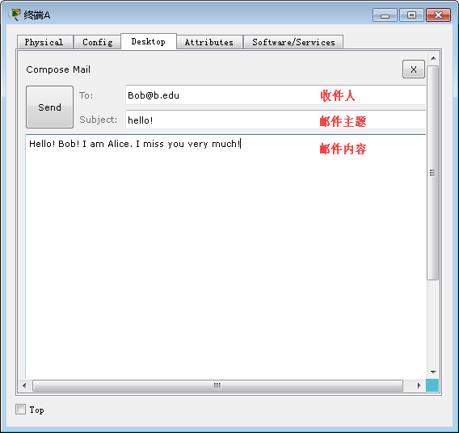
7.3 电子邮件系统配置实验
7.3.4 实验步骤
5. 分析电子邮件的收发过程
（1）分析用SMTP发送邮件的工作过程
①在模拟模式下，单击Edit Filters，设置要捕获的数据包为TCP、SMTP和POP3。
②单击终端A，在Desktop选项卡，单击E-mail，打开Mail Browser(邮件浏览器)窗口，单击Compose(编辑)邮件按钮，打开Compose Mail(编辑邮件)窗口，撰写新邮件信息如图7-41所示。
③新邮件撰写完成后，单击Send(发送)按钮，并点击Auto Capture/Play或Capture/Forward按钮逐步观察邮件的发送过程。
图7-41撰写新邮件信息

Slide 67
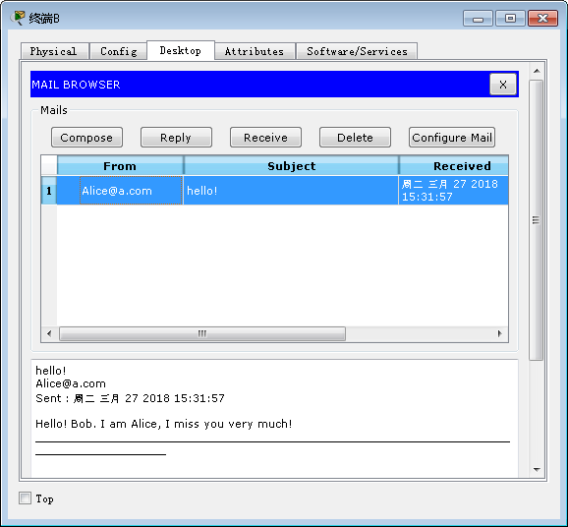
7.3 电子邮件系统配置实验
7.3.4 实验步骤
5. 分析电子邮件的收发过程
（2）分析用POP3接收邮件的工作过程
保持模拟模式下的设置不变，单击终端B，在Desktop选项卡中单击E-mail，打开Mail Browser(邮件浏览器)窗口，单击Receive(接收)邮件按钮，并点击Auto Capture/Play或Capture/Forward按钮逐步观察邮件的接收过程，重点观察终端B与Email服务器2之间的POP3报文的交互过程。当捕获结束出现Buff Full(缓冲区满)的对话框时，单击View Previous Events(查看历史事件)按钮
终端B成功接收到的邮件如图7-42所示。
图7-42终端B成功接收到的邮件

Slide 68
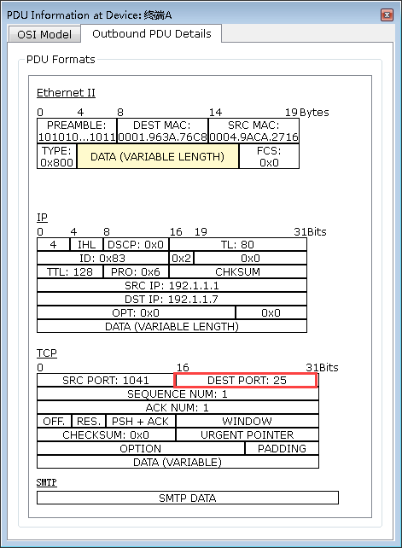
7.3 电子邮件系统配置实验
7.3.4 实验步骤
6. 观察分析SMTP报文中的内容
（1）观察终端A向本地Email服务器1发送邮件时，终端A及Email服务器1使用的端口号。
在Event List（事件列表）中，点击终端A发送给Email服务器1的SMTP数据包，观察包格式如图7-43所示。可以看到终端A的端口号为1041，Email服务器1的端口号为25。
图7-43终端A发送给Email服务器1的SMTP包格式

Slide 69
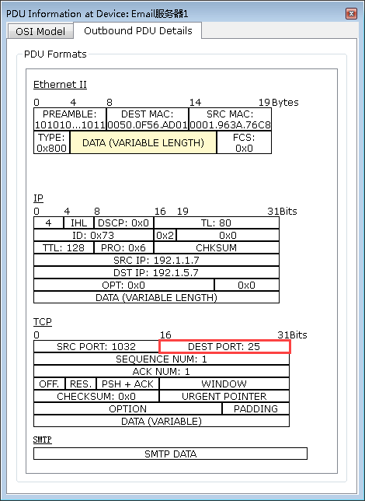
7.3 电子邮件系统配置实验
7.3.4 实验步骤
6. 观察分析SMTP报文中的内容
（2）观察Email服务器1做为SMTP客户端向Email服务器2发送邮件时，Email服务器1和Email服务器2使用的端口号
点击Email服务器1发送给Email服务器2的SMTP数据包，观察包格式如图7-44所示。可以看到Email服务器1的端口号为1032，Email服务器2的端口号为25。
图7-44 Email服务器1发送给Email服务器2的SMTP包格式

Slide 70
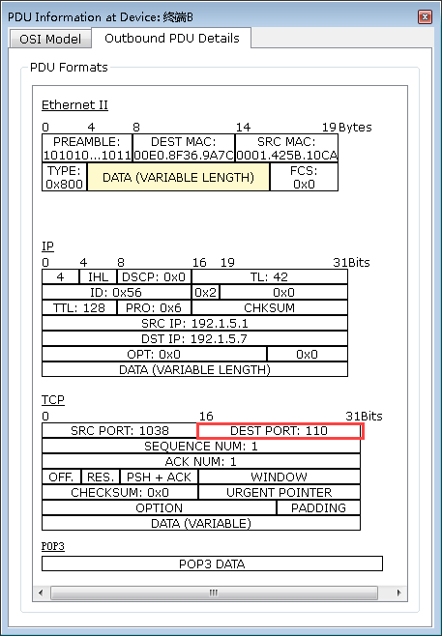
7.3 电子邮件系统配置实验
7.3.4 实验步骤
7. 观察分析POP3报文中的内容
观察终端B作为POP3客户端向接收方邮件服务器Email服务器2读取邮件时，终端B及Email服务器2使用的端口号。
点击终端B发送给Email服务器2的POP3数据包，观察包格式如图7-45所示。可以看到Email服务器2的端口号为110，终端B的端口号为1038。
图7-45终端B发送给Email服务器2的POP3包格式

Slide 71
7.4 文件传输系统配置与协议分析实验
7.4.1 技术原理
1. FTP简介
FTP（File Transfer Protocol），文件传输协议，是TCP/IP协议族中的协议之一，该协议是Internet文件传送的基础，它由一系列规格说明文档组成，目标是提高文件的共享性，提供非直接使用远程计算机，使存储介质对用户透明和可靠高效地传送数据。在TCP/IP协议中，FTP标准命令TCP端口号为21，Port方式数据端口号为20。
同大多数Internet服务一样，FTP也是一个客户/服务器系统。
FTP工作在OSI模型的第七层，即应用层，使用TCP传输。采用FTP协议可使Internet用户高效地从网上的FTP服务器下载大信息量的数据文件，将远程主机上的文件拷贝到自己的计算机上，以达到资源共享和传递信息的目的。

Slide 72
7.4 文件传输系统配置与协议分析实验
7.4.1 技术原理
2. FTP服务器登录方式的分类
在使用FTP传送文件之前，最主要的步骤就是如何连入各Internet上的FTP服务器。连入的主要步骤也就是登录（Login）的过程。通常用户在欲下载的FTP服务器上输入许可的帐号（account）和密码(password)，得到该服务器许可后，即可进入。FTP服务器分为两种：
（1）一般FTP服务器，进入这种服务器时必须拥有该主机的帐号和密码；
（2）匿名FTP服务器（称为anonymous FTP服务器），登录此类FTP服务器时，用户只要以“guest”或“anonymous”为帐号，并以自己的E-mail地址为密码，即可进入该FTP服务器，浏览和下载文件。

Slide 73
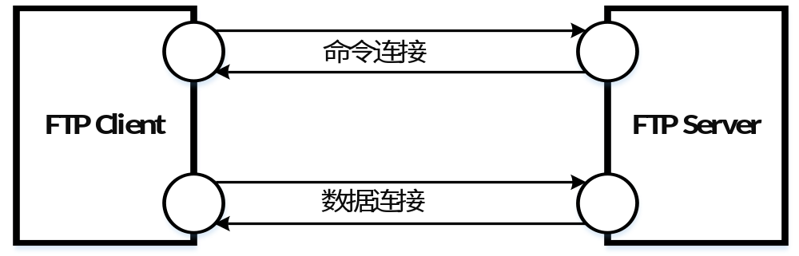
7.4 文件传输系统配置与协议分析实验
7.4.1 技术原理
3. FTP协议工作原理
FTP有两个过程：一个是命令连接，一个是数据传输，如图7-46所示。
命令连接：又称控制连接，生命周期是整个FTP会话。
数据连接：在数据传输时建立，数据传输完成后断开，每次建立的连接端口都不尽相同。
图7-46 FTP工作原理

Slide 74
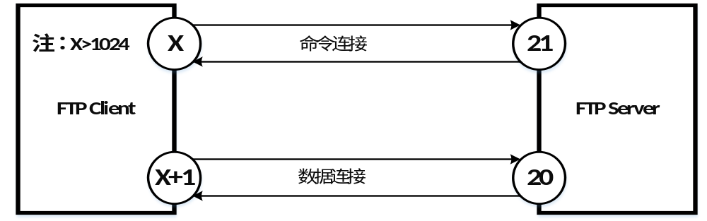
7.4 文件传输系统配置与协议分析实验
7.4.1 技术原理
4. FTP的工作模式
FTP支持两种模式，一种是Standard模式(也就是PORT模式，主动模式)，一种是Passive模式(也就是PASV模式，被动模式)。
(1)PORT模式：FTP客户端首先动态选择一个端口（一般大于1024，记为X）和FTP服务器的21端口建立TCP连接，并通过这个通道发送控制命令。客户端需要接收数据的时候在这个通道上发送PORT命令，PORT命令包含了客户端选定的用于接收数据的端口X+1。在传输数据时，服务器端通过自己的20端口与客户端的X+1端口建立一个新的TCP连接，用这个新的连接来发送数据。主动传输模式的工作原理如图7-47所示。
图7-47 FTP主动模式工作原理

Slide 75
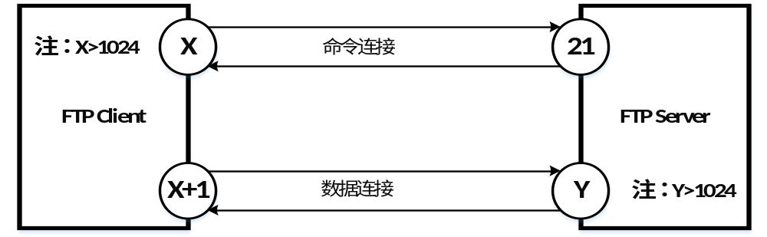
7.4 文件传输系统配置与协议分析实验
7.4.1 技术原理
4. FTP的工作模式
（2）PASV模式：在建立控制通道的时候和Standard模式类似，FTP客户端仍然先随机选定一个端口X（X>1024）和FTP服务器的21端口建立TCP连接，并通过这个通道发送控制命令，但建立连接后客户端需要接收数据的时候，在这个通道上发送的不是Port命令，而是Pasv命令。FTP服务器收到Pasv命令后，随机打开一个高端端口Y（Y>1024）并且通知客户端在这个端口上传送数据的请求，客户端用X+1端口连接FTP服务器的Y端口，然后FTP服务器将通过这个端口进行数据的传输，此时FTP服务器不再需要建立一个新的和客户端之间的连接。FTP被动传输模式的工作原理如图7-48所示。
图7-48 FTP被动模式工作原理

Slide 76

7.4 文件传输系统配置与协议分析实验
7.4.1 技术原理
5. FTP的报文格式
FTP的报文包括命令报文和响应（应答）报文，具体格式如下。
（1）FTP命令报文
Packet Tracer中FTP的命令报文格式比较简单，如图7-49所示。
图7-49 FTP命令报文格式
FTP命令包括访问控制命令、传输参数命令以及FTP服务器命令，其中，常用的命令如表7-6所示。
表7-6 FTP常用命令
FTP命令类型 | 命令码 | 说 明
访问控制命令 | USER | 用户名，参数是用户的用户名
 | PASS | 口令，参数是用户的口令
 | QUIT | 退出登录，终止USER，如果没有数据传输，服务器关闭控制连接，如果有数据传输，在得到传输响应后服务器关闭控制连接
传输参数命令 | PORT | 数据端口，参数是要使用的数据连接端口，包括32位的IP地址和16位的TCP端口号
 | PASV | 被动模式
 | MODE | 传输模式
FTP服务命令 | RETR | 获得文件，使服务器传送指定路径内的文件副本到用户
 | RNFR | 重命名
 | RNTO | 重命名为，参数为新的文件名
 | DELE | 删除，删除指定路径下的文件
 | LIST | 列表，返回指定路径下的文件列表或指定文件的当前信息

Slide 77

7.4 文件传输系统配置与协议分析实验
7.4.1 技术原理
5. FTP的报文格式
FTP的报文包括命令报文和响应（应答）报文，具体格式如下。
（2）FTP响应报文
Packet Tracer中FTP的响应报文格式也比较简单，如图7-50所示。
FTP响应报文是为了对数据传输请求和过程进行同步，也是为了让用户了解服务器的状态。每个命令必须至少有一个响应。FTP响应由三个数字构成，后面是一些文本。常用的响应见表7-7所示。。
图7-50 FTP响应报文格式
表7-7 FTP常用响应
响应码 | 含 义
125 | 数据连接已打开，准备传送
220 | 对新用户服务准备好
221 | 服务关闭控制连接，可以退出登录
227 | 进入被动模式
230 | 用户登录
250 | 请求的文件操作完成
331 | 用户名正确，需要口令
350 | 请求的文件操作需要进一步命令

Slide 78
7.4 文件传输系统配置与协议分析实验
7.4.2 实验目的
（1）学习FTP服务器的基本配置；
（2）熟悉FTP客户端常用命令的使用；
（3）分析FTP报文的格式与内容，并理解它们之间的关系；
（4）观察FTP协议的工作过程，分析FTP客户是以PORT模式还是PASV模式连接服务器，观察连接的建立过程和释放过程。

Slide 79
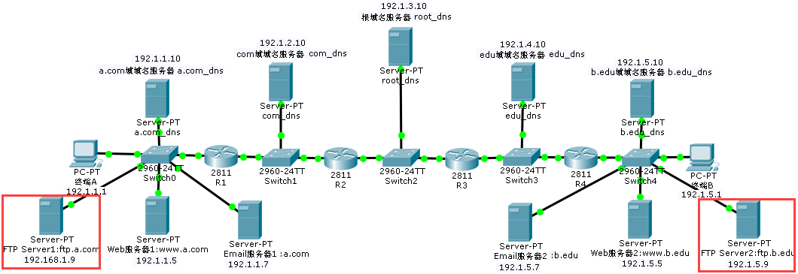
7.4 文件传输系统配置与协议分析实验
7.4.3 实验拓扑
FTP系统配置实验的拓扑结构如图7-51所示
图7-51 FTP系统配置与分析实验拓扑图

Slide 80
7.4 文件传输系统配置与协议分析实验
7.4.4 实验步骤
1. 实验环境搭建
根据图7-51所示的网络拓扑结构放置连接好设备，并按照表7-8中的信息配置两台FTP服务器的IP地址信息。
表7-8 FTP服务器IP地址信息配置表
设 备 | IP地址 | 默认网关 | 子网掩码 | DNS服务器
FTP服务器FTP Server 1 | 192.1.1.9 | 192.1.1.254 | 255.255.255.0 | 192.1.1.10
FTP服务器FTP Server 2 | 192.1.5.9 | 192.1.5.254 | 255.255.255.0 | 192.1.5.10

Slide 81
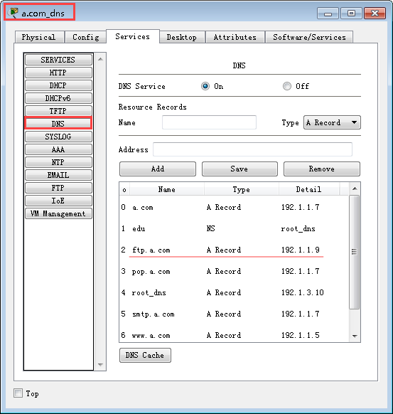

7.4 文件传输系统配置与协议分析实验
7.4.4 实验步骤
2. 在本地域名服务器a.com_dns和b.edu_dns上增加资源记录
在本地域名服务器a.com_dns和b.edu_dns上增加资源记录，建立域名ftp.a.com和ftp.b.edu与两个FTP服务器的IP地址之间的关联，如图7-52和7-53所示。
图7-52 a.com_dns域名服务器增加资源记录
图7-53 b.edu_dns域名服务器增加资源记录

Slide 82

7.4 文件传输系统配置与协议分析实验
7.4.4 实验步骤
3. 配置FTP服务器及账号信息
（1）单击FTP Server1，选择Services选项卡，在SERVICES栏中选择FTP，在右侧的FTP服务配置界面进行如图7-54的配置。
图7-54 FTP Server1的配置

Slide 83

7.4 文件传输系统配置与协议分析实验
7.4.4 实验步骤
3. 配置FTP服务器及账号信息
（2）以同样的方式完成FTP Server2的配置，注册用户名为Bob，口令为654321的用户。FTP Server2的配置界面如图7-55所示。
图7-55 FTP Server2的配置

Slide 84


7.4 文件传输系统配置与协议分析实验
7.4.4 实验步骤
4. 分析用户登录FTP Server过程中FTP协议的工作过程
在模拟模式下观察用户登录FTP Server的过程，以及用户上传和下载文件的过程。
（1）在模拟模式下，单击Edit Filters，设置要捕获的数据包为TCP和FTP。
（2）单击终端A，在Desktop选项卡下打开命令行提示窗口。
（3）在用户A的Command Prompt窗口输入命令：ftp ftp.a.com(或者ftp 192.1.1.9)，并回车。
（4）返回Simulation Panel(模拟面板)，单击Capture/Forward按钮进行数据包捕获，观察数据包的传输。
图7-56用户A发送的TCP连接请求包

Slide 85


7.4 文件传输系统配置与协议分析实验
7.4.4 实验步骤
4. 分析用户登录FTP Server过程中FTP协议的工作过程
（5）返回Simulation Panel(模拟面板)，继续单击Capture/Forward按钮，观察建立TCP连接的三次握手之后，FTP Server1作为FTP服务器向终端A发送一个响应码为220的Welcome Message（欢迎消息）报文。点击该FTP报文观察其报文结构，如图7-57所示。
图7-57 FTP Server1发送的Welcome Message（欢迎消息）报文

Slide 86

7.4 文件传输系统配置与协议分析实验
7.4.4 实验步骤
4. 分析用户登录FTP Server过程中FTP协议的工作过程
（6）继续单击Capture/Forward按钮，观察该Welcome Message（欢迎消息）报文到达用户A，切换到用户A的Command Prompt(命令行提示)窗口，此时出现username提示符，要求输入用户名，如图7-58所示，输入用户名Alice，并回车。
图7-58 用户A的命令行提示窗口，出现username提示符

Slide 87


7.4 文件传输系统配置与协议分析实验
7.4.4 实验步骤
4. 分析用户登录FTP Server过程中FTP协议的工作过程
（7）观察终端A生成一个命令码为USER的FTP命令报文，把用户名Alice发送给FTP服务器，点击该FTP报文，查看报文结构，如图7-59所示。
图7-59 终端A生成的命令码为USER的FTP命令报文

Slide 88


7.4 文件传输系统配置与协议分析实验
7.4.4 实验步骤
4. 分析用户登录FTP Server过程中FTP协议的工作过程
（8）继续单击Capture/Forward按钮，观察该命令码为User的FTP报文到达FTP Server1，FTP Server1收到用户名后，产生一个响应码为331的响应报文，告知终端A用户名合法并需要登录密码，点击该FTP响应报文，查看报文结构，如图7-60所示。
图7-60 FTP Server1产生响应码为331的响应报文

Slide 89

7.4 文件传输系统配置与协议分析实验
7.4.4 实验步骤
4. 分析用户登录FTP Server过程中FTP协议的工作过程
（9）继续单击Capture/Forward按钮，观察该应答码为331的FTP响应报文到达用户A，切换到用户A的Command Prompt(命令行提示)窗口，此时出现password提示符，要求输入密码，如图7-61所示，输入密码123456，并回车。
图7-61 终端A的命令行提示窗口出现password提示符

Slide 90


7.4 文件传输系统配置与协议分析实验
7.4.4 实验步骤
4. 分析用户登录FTP Server过程中FTP协议的工作过程
（10）观察终端A生成一个命令码为PASS的FTP命令报文，把密码123456发送给FTP服务器，点击该FTP报文，查看报文结构，如图7-62所示。
图7-62终端A生成命令码为PASS的FTP命令报文

Slide 91

7.4 文件传输系统配置与协议分析实验
7.4.4 实验步骤
4. 分析用户登录FTP Server过程中FTP协议的工作过程
（11）继续单击Capture/Forward按钮，观察该命令码为PASS的FTP报文到达FTP Server1，FTP Server1收到密码后，产生一个响应码为230的响应报文，告知终端A密码合法并已经登录成功，点击该FTP响应报文，查看报文结构，如图7-63所示。
图7-63 FTP Server1产生响应码为230的响应报文

Slide 92

7.4 文件传输系统配置与协议分析实验
7.4.4 实验步骤
4. 分析用户登录FTP Server过程中FTP协议的工作过程
（12）继续单击Capture/Forward按钮，观察该响应码为230的FTP响应报文到达用户A，切换到用户A的Command Prompt(命令行提示)窗口，此时出现登录成功说明，并出现ftp>命令提示符，如图7-64所示，此时终端A可以正常访问FTP服务器上的资源了。
图7-64 登录成功页面

Slide 93


7.4 文件传输系统配置与协议分析实验
7.4.4 实验步骤
5. 分析从FTP Server下载文件的工作过程和FTP报文结构
（1）在终端A的Command Prompt(命令行提示)窗口，输入dir命令并回车后，查看FTP服务器端的文件列表，点击该报文，查看报文结构，如图7-66所示。
图7-66终端A产生类型的TYPE Command（类型命令）报文

Slide 94


7.4 文件传输系统配置与协议分析实验
7.4.4 实验步骤
5. 分析从FTP Server下载文件的工作过程和FTP报文结构
（2）继续单击Capture/Forward按钮，观察FTP Server1收到该类型命令报文后，产生一个响应码为200的响应报文，接受终端A的请求，点击该FTP响应报文，查看报文结构，如图7-67所示。
图7-67 FTP Server1产生响应码为200的响应报文

Slide 95


7.4 文件传输系统配置与协议分析实验
7.4.4 实验步骤
5. 分析从FTP Server下载文件的工作过程和FTP报文结构
（3）继续单击Capture/Forward按钮，观察终端A收到响应码为220的FTP响应报文后，继续产生一个PASV Command(被动模式命令)报文，表示希望使用PASSIVE(被动)模式。点击该FTP响应报文，查看报文结构，如图7-68所示。
图7-68 终端A产生PASV Command(被动模式命令)报文

Slide 96


7.4 文件传输系统配置与协议分析实验
7.4.4 实验步骤
5. 分析从FTP Server下载文件的工作过程和FTP报文结构
（4）继续单击Capture/Forward按钮，观察FTP Server1收到该PASV命令报文后，产生一个响应码为227的响应报文，告知终端A要使用的数据端口，点击该响应报文，查看报文结构，如图7-69所示。
图7-69 FTP Server1产生响应码为227的响应报文

Slide 97


7.4 文件传输系统配置与协议分析实验
7.4.4 实验步骤
5. 分析从FTP Server下载文件的工作过程和FTP报文结构
（5）继续单击Capture/Forward按钮，观察终端A收到响应码为227的FTP响应报文后，继续产生一个LIST Command(列表命令)报文，表示希望FTP服务器返回指定路径下的文件列表信息。点击该FTP命令报文，查看报文结构，如图7-70所示。
图7-70终端A产生LIST Command(列表命令)报文

Slide 98


7.4 文件传输系统配置与协议分析实验
7.4.4 实验步骤
5. 分析从FTP Server下载文件的工作过程和FTP报文结构
（6）继续单击Capture/Forward按钮，观察FTP Server1收到该PASV命令报文后，产生一个响应码为125的响应报文，告知终端A数据连接已打开，准备传输数据，点击该FTP响应报文，查看报文结构，如图7-71所示。
图7-71 FTP Server1产生响应码为125的响应报文

Slide 99


7.4 文件传输系统配置与协议分析实验
7.4.4 实验步骤
5. 分析从FTP Server下载文件的工作过程和FTP报文结构
（7）继续单击Capture/Forward按钮，观察终端A收到响应码为125的FTP响应报文后，产生TCP连接请求报文，开始用新的端口1044和服务器的端口1046建立TCP连接，点击该TCP连接请求报文，查看报文结构，如图7-72所示。
图7-72终端A产生TCP连接请求报文

Slide 100

7.4 文件传输系统配置与协议分析实验
7.4.4 实验步骤
5. 分析从FTP Server下载文件的工作过程和FTP报文结构
（8）继续单击Capture/Forward按钮，观察建立TCP连接的三次握手之后，FTP Server1开始向终端A发送FTP数据包，点击观察其数据包结构，如图7-73所示。
图7-73 FTP Server1开始向终端A发送FTP数据包

Slide 101

7.4 文件传输系统配置与协议分析实验
7.4.4 实验步骤
5. 分析从FTP Server下载文件的工作过程和FTP报文结构
（9）继续单击Capture/Forward按钮，观察FTP数据包到达用户A，切换到用户A的Command Prompt(命令行提示)窗口，此时已列出了FTP Server1上的所有文件信息，如图7-74所示。
图7-74列出FTP Server1上的所有文件信息

Slide 102


7.4 文件传输系统配置与协议分析实验
7.4.4 实验步骤
5. 分析从FTP Server下载文件的工作过程和FTP报文结构
（10）接着输入get asa842-k8.bin命令，并回车，观察并分析从FTP服务器上下载文件过程跟上述过程类似，但是客户端和服务器端使用新端口开启了一个新的TCP连接，连接建立后，使用新端口进行数据传输，数据传输终端A所使用的端口变成了1045，服务器端变成了1048，如图7-75所示。
图7-75客户端和服务器端使用新端口开启了一个新的TCP连接

Slide 103

7.4 文件传输系统配置与协议分析实验
7.4.4 实验步骤
5. 分析从FTP Server下载文件的工作过程和FTP报文结构
（11）验证已下载的文件。切换到Realtime(实时)模式，返回到用户A的Command Prompt(命令行提示)窗口，使用Quit命令退出FTP登录状态，再用dir命令查看本地文件列表，结果如图7-76所示。
图7-76 本地文件列表

Slide 104

7.4 文件传输系统配置与协议分析实验
7.4.4 实验步骤
6. 分析从终端A上传文件到FTP服务器的工作过程和FTP报文结构
使用put命令将终端A的文件test.txt上传到FTP服务器，捕获相关的FTP报文，并分析文件上传中FTP的工作过程（参考从FTP Server下载文件的工作过程的分析步骤）。
保持FTP的登录状态，使用dir命令查看FTP服务器端的文件列表，看到test.txt文件已经被上传到FTP Server1上，如图7-77所示。
图7-77 文件上传成功

Slide 105
THANKS!

